Slide 1
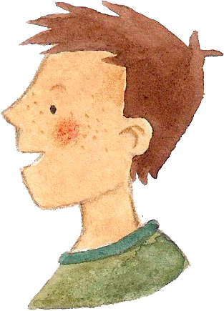
Symmetrie
Симетрія [Symetriya]
Die Figur ist symmetrisch.
Ця фігура симетрична.
[Tsya fihura symetrychna.]
die Symmetrieachse
вісь симетрії
[visʹ symetriyi]

Slide 2
Spiegeln
Відображення [Vidobrazhennya]
der Spiegel
spiegeln
das Spiegelbild
дзеркало
[dzerkalo]
відображати
[vidobrazhaty]
віддзеркалення
[viddzerkalennya]

Slide 3
Spiegeln
Відображення [Vidobrazhennya]
die Spiegelachse
дзеркальна вісь
[dzerkalʹna visʹ]

Slide 4
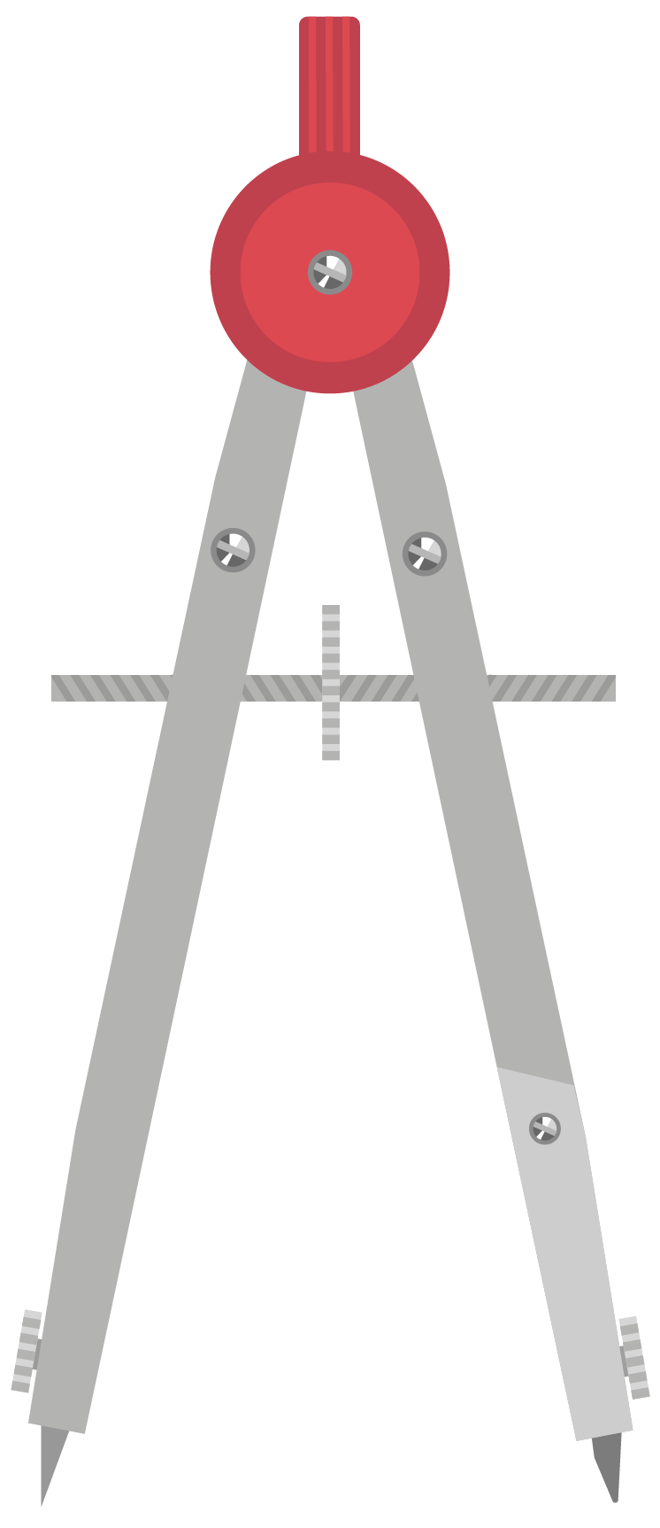
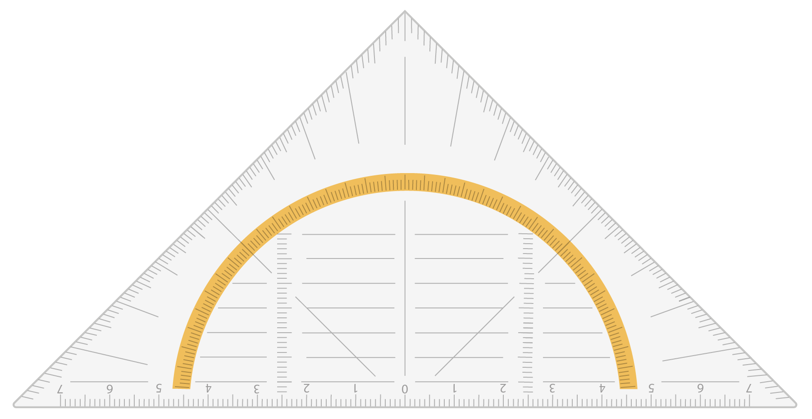
Wir Zeichnen
Ми креслимо [My kreslymo]
das Lineal
das Geodreieck
der Zirkel
лінійка
[liniyka]
лінійка-транспортир
[liniyka-transportyr]
циркуль
[tsyrkulʹ]
Die Geraden sind parallel zueinander.
Die Geraden sind senkrecht zueinander.
Ці прямі паралельні одна одній.
[Tsi pryami paralelʹni odna odniy.]
Ці прямі перпендикулярні одна одній.
[Tsi pryami perpendykulyarni odna odniy.]

